Slide 1

프로젝트 기획
RESET
CONTENT
Project team 임하림, 김양재, 김종근, 문태호, 정혜수, 홍예진
Last update 2023. 01. 27
Version 0.2

Slide 2
01
02
03
04
프로젝트 개요
서비스 기획
서비스 설계
기대 효과
- 주제 선정 배경
- 서비스 명칭
- 아키텍처 구성도
- 기대 효과
- 시장 현황
- 서비스 소개
- 서비스 흐름도
- 고도화 방안
- 주제 선정 목적
- SWOT 분석
- 서비스 차별점

Slide 3
01. 프로젝트 개요
주제 선정 배경
시장 현황
주제 선정 목적

Slide 4
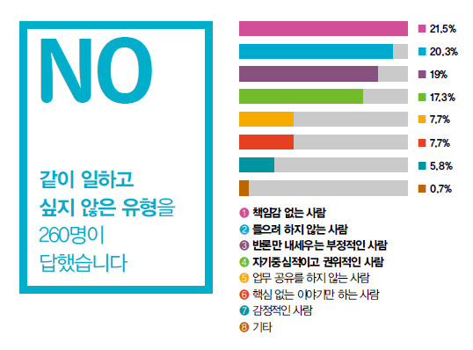
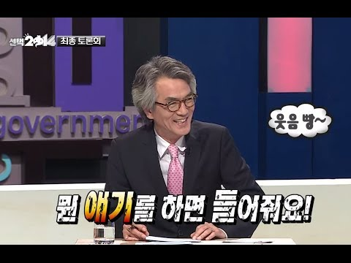
01. 프로젝트 개요
주제 선정 배경
공감할 수 있는 어트랙 멘트
토론에 대한 경험, 유튜브 댓글 등으로 관심유도
최근 10대들의 문해력, 어휘력 문제

Slide 5

01. 프로젝트 개요
주제 선정 배경
공감할 수 있는 어트랙 멘트
토론에 대한 경험, 유튜브 댓글 등으로 관심유도
최근 10대들의 문해력, 어휘력 문제

Slide 6
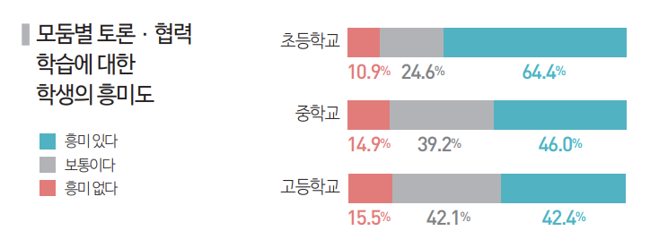
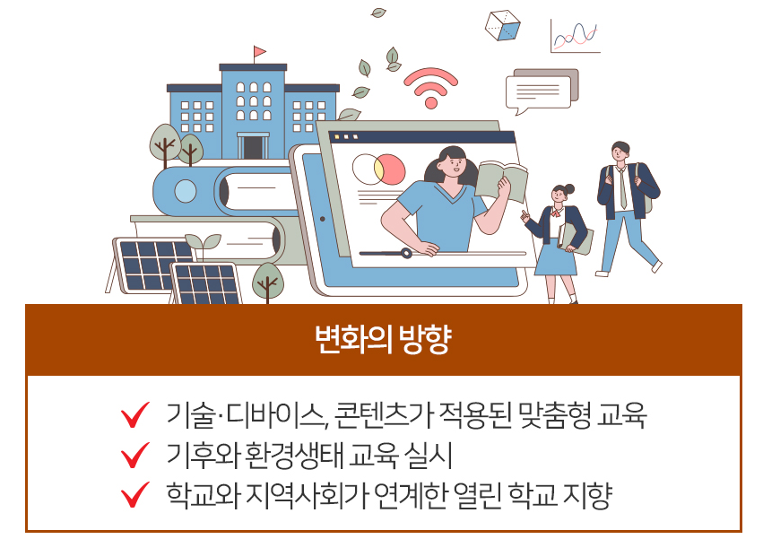
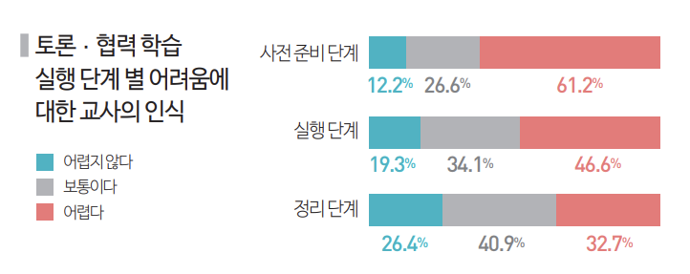
01. 프로젝트 개요
주제 선정 배경
4차 산업 혁명과 Untact 기술의 발전으로
스마트 학습 환경 확대
학생들은 토론·협력 학습에 대해 흥미를 느끼지만 교사들이 학습 과정에서 어려움을 느껴 실천이 어려움
공감할 수 있는 어트랙 멘트
토론에 대한 경험, 유튜브 댓글 등으로 관심유도
최근 10대들의 문해력, 어휘력 문제

Slide 7



01. 프로젝트 개요
시장 현황
- 텍스트 바탕
- 법 관련한 주제 한정
- 초등학교 고학년 대상
- 일정 회원만 참여 가능
- 텍스트 바탕
- 근거 자료로 인터넷 기사만 가능
- 오프라인, 온라인 바탕 토론 교육
- 온라인의 경우 영어 회화을 위한 토론만 제공 - 토론에 대한 경험보다 대회를 위한 교육에 초점

Slide 8
01. 프로젝트 개요
시장 현황
# Only Text
# Not Free
- 텍스트 바탕
- 법 관련한 주제 한정
- 초등학교 고학년 대상
- 일정 회원만 참여 가능
- 텍스트 바탕
- 근거 자료로 인터넷 기사만 가능
- 오프라인, 온라인 바탕 토론 교육
- 온라인의 경우 영어 회화을 위한 토론만 제공 - 토론에 대한 경험보다 대회를 위한 교육에 초점

Slide 9

01. 프로젝트 개요
주제 선정 목적
About service
자유로운 토론 학습을 위한 온라인 화상 토론 플랫폼
✓ 텍스트를 넘어선 소통 채널 제공하는 서비스
✓ 시공간적 제약을 받지 않는 플랫폼 서비스
✓ 토론을 매개로 의사소통 능력 함양을 제공하는 교육 서비스

Slide 10
02. 서비스 기획
서비스 명칭
서비스 소개
SWOT 분석
서비스 차별점

Slide 11
02. 서비스 기획
서비스 명칭
고대 그리스 도시에 있었던 회의 장소 아고라 광장처럼
사용자에게 토론의 장을 제공하는 창구 역할을 꿈꾸고 있음

Slide 12
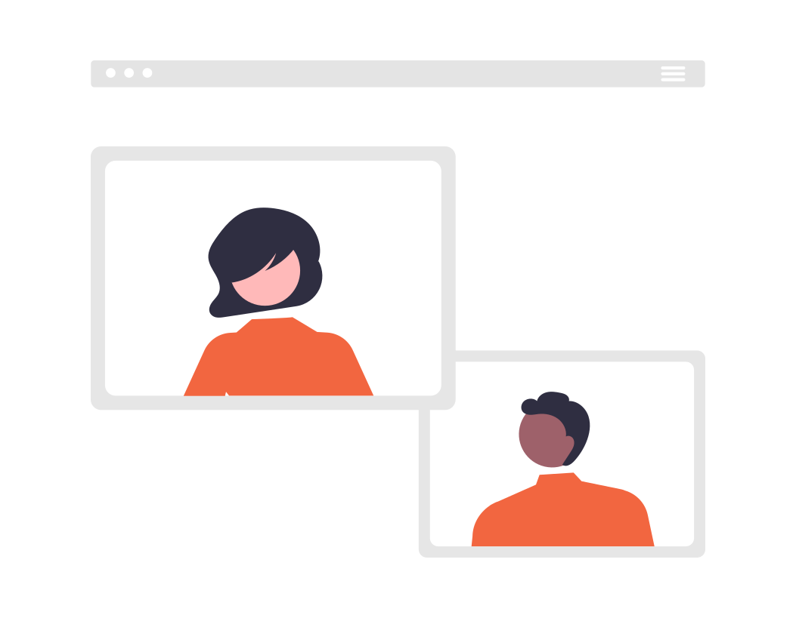
02. 서비스 기획
서비스 소개
Service
화상 토론 환경 및 서비스
비대면 화상 토론 시스템으로 기존 화상 플랫폼 화면에 팀 단위로 공간을 나눠 참여자를 배치하여 좀 더 생동감 있는 토론 분위기를 조성

Slide 13

02. 서비스 기획
서비스 소개
Service
시스템 모드
방 생성시 시간, 순서 등을 설정하여 시스템에서 사회자가 없어도 자동으로 토론을 진행할수 있도록 지원하는 기능

Slide 14

02. 서비스 기획
서비스 소개
Service
상호 평가 시스템
토론이 끝난 뒤 상호평가를 통해 부족한점이나 잘한점등을 서로 피드백하여 자체 보완할수 있도록 도와주는 시스템

Slide 15

02. 서비스 기획
서비스 소개
Service
증명서 발급 시스템
대학 진학 포트폴리오나 개인 소장 등을 목적으로 상호 평가나 토론 결과 데이터 등을 분석하여
문서화 시켜주는 시스템

Slide 16
02. 서비스 기획
SWOT 분석
어떻게 사용자의 유입을 증대 시킬 것인가
✓ 시공간 제약이 없다.
✓ 사회자 없는 모드 제공
✓ 초심자는 시스템 적응이
어려움
기회를 잡아 강점을 극대화 하는 SO 전략
S
W
O
T
✓ 온라인 학습 시스템에
대한 거부감 감소
✓ 엔데믹으로 인한 대면
수업 전환
온라인 학습 시스템에 거부감이 없는
학생들을 대상으로 쉽고 간단하게
토론 문화에 노출시켜 이를 포트폴리오로
활용할 수 있는 환경을 제공해 사용자 유입 증대

Slide 17
02. 서비스 기획
서비스 차별점
서비스 심층 분석
피드백 & 포트폴리오
경쟁사
텍스트를 통해 토론이 진행되며 토론 참여자가 고정되어 있지 않아 상호 평가가 어렵습니다
자사
상호 평가를 통해 자체 피드백이 가능합니다. 토론 데이터를 분석하여 포트폴리오로 사용할 수 있습니다.

Slide 18
02. 서비스 기획
서비스 차별점
서비스 심층 분석
사회자 없는 토론
경쟁사
사회자의 역할이 구분되어 있지 않습니다.
발언 시간 제한이 없어 특정 사람에게만 발언할 기회가 주어집니다.
시스템에 의해 토론이 진행되어 사회자 개입 없이도
토론을 진행할수 있습니다.
대면 상황에서도 시스템 타이머 기능으로 토론을 할수 있습니다.
자사

Slide 19
04. 서비스 설계
아키텍처 구성도
서비스 흐름도

Slide 20
04. 서비스 설계
서비스 플로우
기호 | 이름 | 설명
 | 시작과 끝 | Flow Chart의 시작과 끝을 나타내는 기호로 START와 STOP의 의미를 가진다.
 | 처리 | 처리 과정을 나타내는 기호로 모든 처리 내용을 기호 내에 작성한다.
 | 판단 | 판단을 나타내는 도형으로 마름모 형태 좌/우/위/아래의 꼭지점을 각각 (Yes) 혹은 (No)로 조건에 따라 분기되는 과정을 결정한다.
 | 입출력 | 입/출력 내용을 나타내는 기호로 입력에 필요한 자료준비나 출력 결과에 대한 산출물을 정의할 수 있다.
 | 연결선 | 각 단계의 상호 연결 구조를 나타낸다.
Y
N

Slide 21
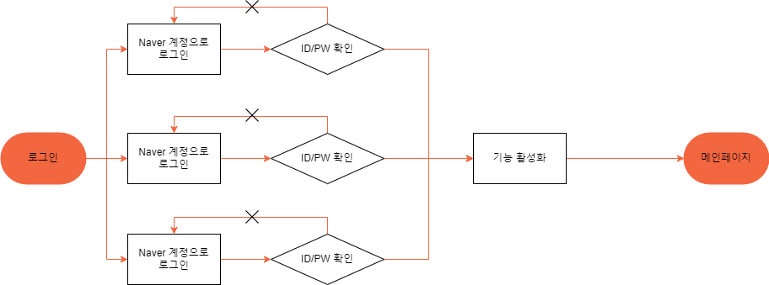
04. 서비스 설계
서비스 플로우
로그인 경로

Slide 22
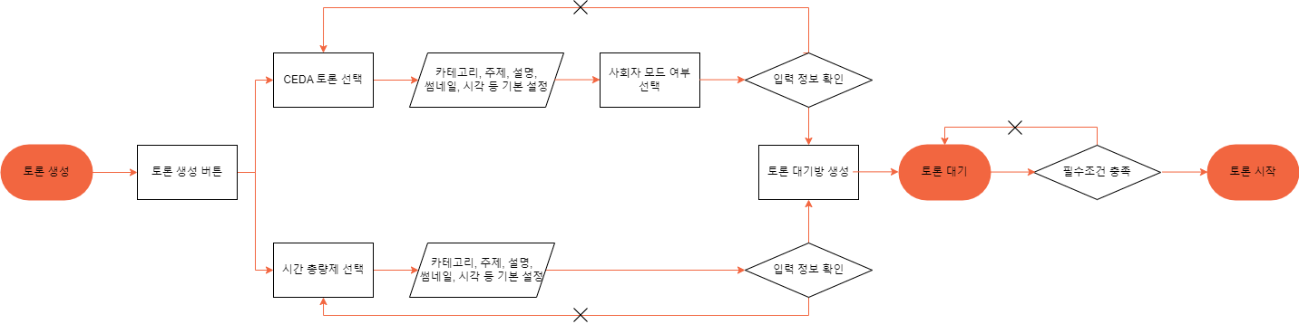
04. 서비스 설계
서비스 플로우
토론 생성 경로

Slide 23
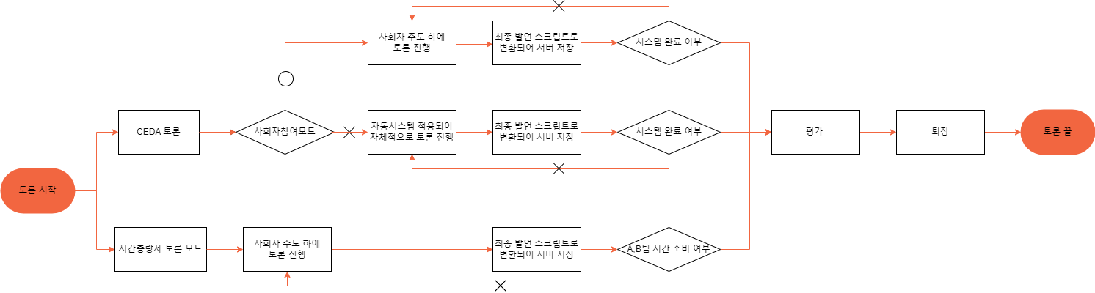
04. 서비스 설계
서비스 플로우
토론 완료 경로

Slide 24
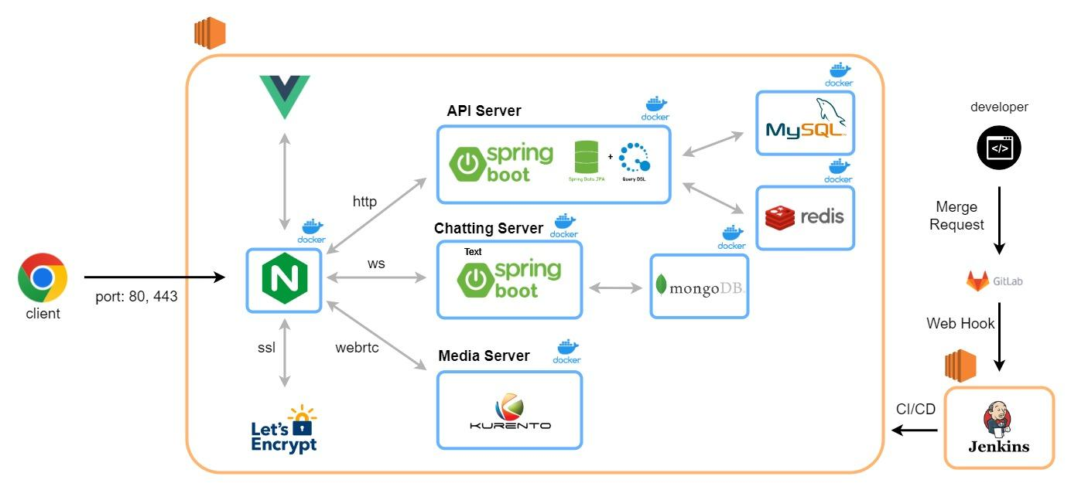
04. 서비스 설계
시스템 아키텍처

Slide 25
05. 기대 효과 및 고도화 방안
기대 효과
고도화 방안

Slide 26

06. 기대효과 및 고도화 방향
기대 효과
✓ 주기적으로 토론 대회를 개최해 플랫폼 활성화 및 사용자
동기 부여
✓ 공신력이 있는 토론 관련 포트폴리오 플랫폼
✓ 학생들의 의사소통 향상으로 인하여 교육적 역량 향상
✓ 토론 문화 정착으로 인하여 미래 가치 기대

Slide 27

06. 기대효과 및 고도화 방향
고도화 방향
✓ 스크립트를 분석하여 발언자 성향 파악(우호적, 수동적, 방어적)
✓ STT 모델을 사용하여 토론 회의록 작성 자동화
✓ 비언어적 요소 인식 및 분석
✓ 실시간 찬반 비교 or 공격등의 상황에 에니메이션 효과 추가

Slide 28
THANK YOU FOR
LOOKING
Project team 임하림, 김양재, 김종근, 문태호, 정혜수, 홍예진
Last update 2023. 01. 27
Version 0.2

Slide 29

01. 프로젝트 개요
주제 선정 목적
1. 개요
지역적 시간적 한계 없이 다양한 주제로 다양한 사람들과 화상 토론을 할 수 있는 온라인 커뮤니티 플랫폼
2. 핵심가치
서비스 사용자들이 상황에 구애받지 않고 다양한 토론 경험을 할 수 있는 것.
3. 핵심기능 / 서비스
원하는 주제에 대한 화상 토론방 생성 및 인원 설정
토론 결과에 대한 학습 평가 결과 제공
사용자에 학습 성취도 고취를 위한 학습자 참여 통계 정보 제공

Slide 30
02. 서비스 기획
SWOT 분석
S
W
- 시간과 공간에 제약
- 사회자가 없더라도
시스템 모드로 토론을 진행할수 있음
- 토론 경험이 많지 않은 학생들은 사회자 없이 자동으로 진행되는 시스템 모드를 사용하기 어려움
O
SO
WO
- 코로나 환경으로 인해 온라인기반의 교육 시스템에 대한 거부감이 없음
- 온라인 기반의 교육 시스템에 거부감이 없는 알파세대를 대상으로 쉽고 간단하게 토론을 체험하게 하여, 이를 포트폴리오에 사용할 수 있게 함.
- 어린 학생들은 온라인 기반 교육시스템에 익숙하지만 토론 경험이 부족함.
이것을 사회자 모드로 원활하게 진행을 유도할수 있음
T
ST
WT
- 코로나가 종식되어 가고 있는 상황에서 교육상황이 비대면에서 대면으로 바뀌어가고 있음
- 사회자가 없이 토론을 진행할수 있는 시스템모드를 대면에서도 사용할수 있게 오프라인 시스템을 도입
- 대면 상황에서 어린학생들의 토론 수업을 이끌어가기 힘든 선생님들의 고충을 덜어주기 위하여 사회자 모드와 시스템 모드를 결합한 시스템을 도입

Slide 31
03. 사용자 정의
페르소나
사용자 여정 지도

Slide 32
01. 프로젝트 개요
주제 선정 목적
About service
자유로운 토론 학습을 위한 온라인 화상 토론 플랫폼
기존의 서비스는 텍스트로의 한정된 방법으로 토론을 하거나,
지역적 인적 한계 상황에서 토론이 어려웠습니다.
우리는 이러한 한계를 넘어 다양한 주제, 사람, 시간 속에서 자유로운
토론 경험을 제공한다는 차별점을 바탕으로
자유롭고 편리한 토론 서비스를 제공하려고 합니다.

Slide 33

03. 사용자 정의
페르소나
정인수 ( 남 35세, 교사)
“ 토론은 중요하나 매번 토론 수업을 준비하기 어려워요
학생들의 수준을 고려하여 여러 그룹을 만들고, 또 그에 따른 평가도 해야 하는데 한번에 모든 토론을
진행하기에도 한계가 있어요 “ㄴ
정인수씨는 양재중학교에서 국어 선생님으로 근무하는 중이다.
토론은 학생들의 논리력과 소통능력을 키워줘 매주 목요일 오전에 토론수업을 진행하려고 한다.
하지만 매주 토론을 열기에는 준비할 것이 너무 많다. 우선 학생들의 수준, 성향, 주제, 역할 등을 고려하여 여러 그룹으로 나눠야 한다. 무엇보다 아직 토론 경험이 없는 학생들을 이끌어 주기 위해서 사회자도 필요한데 적절한 사람을 찾기도 어렵다.
또한 선생님이 모든 토론을 지켜보며 동시에 평가하는 것도 어려워서 고민이다.
선생님 없이도 학생들 자체적으로 진행할 수 있는 토론 시스템을 원한다
사회자 개입없이도 토론을 진행하고, 자체 평가도 할 수 있는 토론 서비스를 제공한다.
Needs :.
Business Goal :

Slide 34



03. 사용자 정의
사용자 여정 지도
학생들 자율적으로 토론을 할 수 있는 서비스를 발견함
학생들이 선생님없이도 시스템이 토론을 이끌어나감
토론 후 학생들 자체적으로 평가를 할 수 있고, 이를 통해 피드백이 원활해짐
토론수업을 하고 싶은데, 준비과정부터 쉽지 않음.
서비스 이용 전 서비스 이용 중 서비스 이용 후
학생들 자체적으로 평가를 할 수 있잖아?
선생님없이도 토론을 할 수 있다니! 청중으로 학생들 토론도 참관 가능하네?
앞으로 이렇게 토론 수업을 진행하면 되겠다!
그런데 평가나 피드백은 어떡하지?
선생님없이도 시스템이 토론을 이끌어 나가는 서비스가 있다고?
토론수업은 중요한데, 대규모로 토론을 진행하기에는 어려워

Slide 35

03. 사용자 정의
페르소나
신새미 ( 여 18세, 학생 )
“ COVID19 로 비대면 수업을 통해서 동아리에서 진행하던 토론 활동을 하기가 어렵습니다. 비대면으로 안전하면서도 원활한 진행 하에 토론 활동을 할 수 있는 방법이 없을까요?“
신새미양은 정치외교학과에 진학하길 희망하는 고등학생이다.
정치외교학 진학에 필요한 생기부 활동을 위해 교내 토론 동아리 콜로세움의 회장을 맡고 있다.
다음 달에는 옆 동네 태호고등학교 학생들과 교류하여 토론 활동을 진행하기로 예정이 되어 있었는데 COVID19로 동아리 활동을 자제하라는 학교의 지침이 내려온 상황이라 동아리를 활동을 계획하는데 고민이 많다.
중립적인 태도로 토론을 진행할 사회자 역할을 구하기에도 마땅치 않다.
Needs : 시간과 장소에 제한되지 않고 토론 활동을 하길 원한다.
Business Goal : 비대면으로도 원활한 토론 활동을 자유롭게 할 수 있는 서비스를 제공한다.

Slide 36
03. 사용자 정의
사용자 여정 지도
토론 활동을 하고 싶은데 시간적, 공간적인 제한이 많다.
비대면으로 토론 진행이 가능해짐
시스템에 의해 토론이 진행되어 사회자 없이도 토론이 가능해짐
토론 참가자들과 대면하지 않더라도 토론 활동을 할 수 있다.
서비스 이용 전 서비스 이용 중 서비스 이용 후
안전도 확인 됐으니
이젠 믿고 쓸 수 있겠어!
덕분에 편하게 고궁
투어를 할 수 있었어!
근데 이거 믿고 맡길 수 있는 거야? 누가 가져가는 거 아니야?
아 누가 보관함에 접근하면 알림을 해주는구나!
zoom으로 시도해봤지만
직접 만날 수 없으니 토론 활동을 할 수가 없네…

Slide 37
01. 프로젝트 개요
주제 선정 목적
About service
자유로운 토론 학습을 위한 온라인 화상 토론 플랫폼
기존 온라인 토론 서비스는 텍스트 중심의 한정된 방식으로 참여자와 사회자가 정해져 있지 않고 많은 사람들이 토론에 참가하기 때문에 복잡하고 제대로 된 토론 문화를 배우기 어렵다는 한계가 있습니다.
저희 팀은 이러한 온라인 토론의 한계를 넘어 다양한 사람들과 토론을 경험토론 경험을 제공한다는 차별점을 바탕으로
자유롭고 편리한 토론 서비스를 제공하려고 합니다.

Slide 38
02. 서비스 기획
SWOT 분석
어떻게 사용자의 유입을 증대 시킬 것인가
시간과 공간 등에 제약이 없고 사회자가 없더라도 시스템 모드로 간편하게 토론을 진행할 수 있습니다
토론 경험이 많지 않은 사용자들은 자동으로 진행되는 비대면 토론 시스템에 처음부터 적응하기 어려울 수 있습니다
기회를 잡아 강점을 극대화 하는 SO 전략
S
W
O
T
코로나 환경으로 인한 온라인 기반에 대한 시스템에 대한
거부감이 없습니다
코로나가 종식되어 가면서 교육상황이 비대면에서 대면으로 변해가고 있습니다
온라인 기반의 교육 시스템에 거부감이 없는
알파 세대를 대상으로 쉽고 간단하게
토론 문화에 노출시켜 이를 포트폴리오로
활용할 수 있는 환경을 제공해 사용자의 유입을 증대 시킨다.

